Slide 1
 | CRISPRを使うゲノム編集 | CRISPRを使わないゲノム編集
編集技術 | ゲノム編集技術 CRISPR-Cas９ | RNA編集技術 | ミトコンドリアDNA 編集技術
ターゲット | DNA | RNA | ミトコンドリアDNA
編集方法 | DNAを切断して編集 | RNAとミトコンドリアDNAは そのままで塩基を変換（置換）
編集ツール （使用酵素） | 人為的に改変した 核酸分解酵素 （ヌクレアーゼ） | 核酸代謝酵素（デアミナーゼ） ・アデノシン・デアミナーゼ ・シチジン・デアミナーゼ
備考 | 意図しない遺伝子が 編集される欠点があるが 現在克服するための 研究開発が進捗 | 遺伝情報のコピーを 編集対象とするため DNAに対する 恒久的影響を排除 | ミトコンドリアDNAの 編集技術により ミトコンドリア病などの難病治療に光明

Slide 2
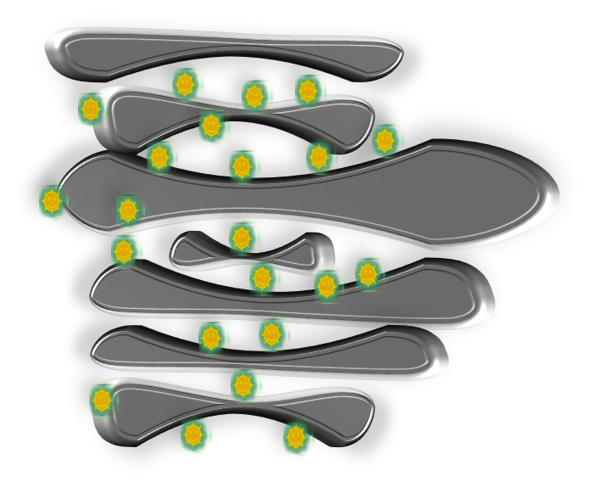
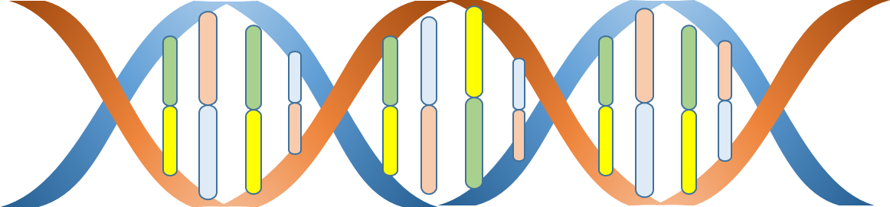
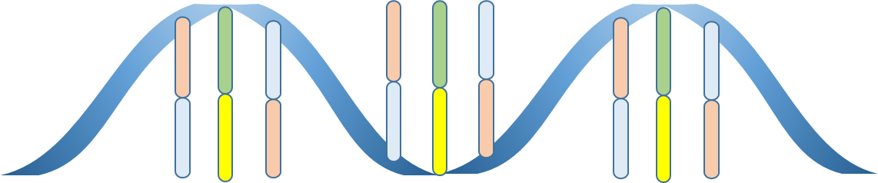
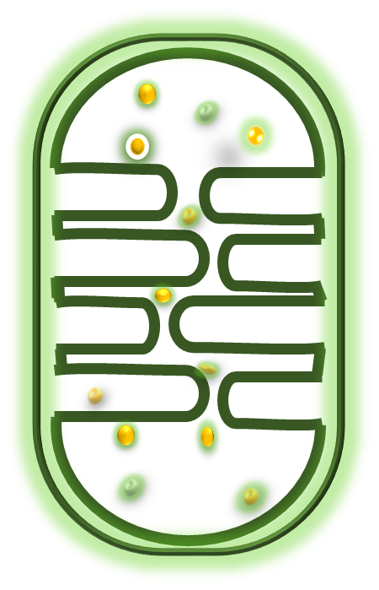
タンパク質熟成工場
ゴルジ体
Golgi body
核
RNA
タンパク質製造工場
リボソーム
DNA
Ribosome
ミトコンドリア

Slide 3
Nuclear
Ribosome
Golgi body
核
リボソーム
ゴルジ体
DNA
（核酸）
mRNA
タンパク質
タンパク質
翻訳後修飾
Messenger RNA
Protein
転写
翻訳

Slide 4
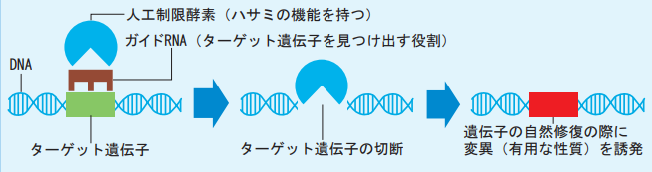

Slide 5
CRISPRを利用した検査技術
CRISPR検査法 | 概要 | 開発企業など参考
SHERLOCK （FDAの緊急承認COVID-19検査利用） | SHERLOCKは、DNAとRNAを分解する核酸分解酵素Cas13aを利用し、検査対象となるウイルス固有の遺伝子配列を識別し、陽性／陰性の判定を行う。 | マサチューセッツ工科大学 マクガバン研究所 ハーバード大学 ブロード研究所 Sherlock Biosciences https://sherlock.bio/
SHERLOCK v2 | SHERLOCK v2は、Cas12aとCas13を利用し、検査対象となるウイルス固有の遺伝子配列を識別し、陽性／陰性の判定を行う。SHERLOCKの検査プロセスを効率化し検査時間の短縮、多様なウイルス検査に対応。
SHERLOCK ＆ HUDSON | SHERLOCKに検体処理法HUDSON (heating unextracted diagnostic samples to obliterate nucleases)を組み合わせた検査手法。HUDSONは、核酸分解酵素を不活性化し、ウイルスの細胞膜を破壊して、内部のDNAやRNAなどを溶液中に放出させる技術。 | デング熱ウイルス (DENV） ジカウイルス 黄熱病ウイルスの検査
DETECTR | DETECTRは、DNAを分解する核酸分解酵素Cas12aを利用し、検査対象となるウイルス固有の遺伝子配列を識別し、陽性／陰性の判定を行う。 | カリフォルニア大学バークレー校 ジェニファー A. ダウドナ教授 Mammoth Biosciences https://mammoth.bio/

Slide 6
thymine
DNA
アデニン
A
グアニン
G
シトシン
C
チミン
T
DeoxyriboNucleic Acid
デオキシリボ核酸
adenine
guanine
cytosine
RNA
グアニン
G
シトシン
C
ウラシル
U
アデニン
A
RiboNucleic Acid
リボ核酸
uracil
アデニン、グアニン、シトシン、ウラシルにリボースという糖が化学反応により付くと名前が右記のように変わる。
アデノシン
グアノシン
シチジン
ウリジン

Slide 7





DNA
RNA
塩基対
塩基対

Slide 8
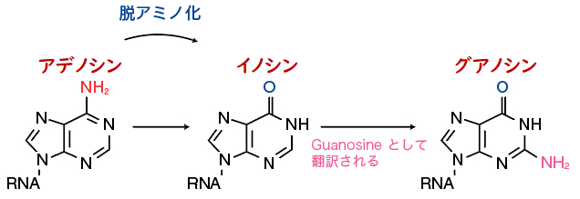
出所：医学生物学研究所ウェブサイト
https://ruo.mbl.co.jp/bio/product/epigenetics/article/RNA-modification.html

Slide 9

一塩基編集
Base Editor Architecture
名称 | アデニン・ベース・エディタ Adenine Base Editor（ABE） | シトシン・ベース・エディタ Cytosine Base Editor（CBE） Target－AID
酵素 | アデノシン・デアミナーゼ | シチジン・デアミナ―ゼ
変換
変換
変換

Slide 10
名称 | 構成 | 変換 | 備考
ADAR1 | Adenosine Deaminase ADAR1 ＋ ガイドRNA | A to I変換 （アデノシン→イノシン） | 最初のRNA一塩基編集技術
REPAIR | Adenosine Deaminase ADAR2 ＋ dPspCas13 | A to I変換 （アデノシン→イノシン） | ヒト細胞で変換成功
RESURE | Cytoｓine Deaminase＋dRamCas13 | C to U変換 （シトシン→ウラシル） A to I変換 （アデノシン→イノシン） | 一塩基編集の適用拡大
RESTORE | 改変オリゴRNA （＋細胞内に存在するADAR2を利用） | A to I変換 （アデノシン→イノシン） | 最初のCRISPRフリーRNA一塩基編集技術
LEAPER | アンチセンスRNA （＋細胞内に存在するADAR2を利用） | A to I変換 （アデノシン→イノシン） | ＣRISPRフリー 細胞導入手法が多様
ADARは、RNA編集酵素（Adenosine deaminase acting on RNA）細胞内に存在する
REPAIR : RNA editing for programmable A to I replacement
RESURE : RNA editing for specific C to U exchange
RESTORE : recruiting endogenous ADAR to specific transcripts for oligonucleotide-mediated RNA editing
LEAPER : leveraging editing endogenous ADAR for programmable editing of RNA

Slide 11
企業名 | 概要・基盤技術 | 備考
ProQR Therapeutics | Axiomer技術によりG to A変異による遺伝性疾患を対象に核酸医薬を開発 ハーラー症候群や囊胞性線維症などのpre-mRNAを編集する核酸医薬の前臨床 | 2012年設立/上場
Beam Therapeutics | ヌクレアーゼ活性をなくしリンカーで脱アミノ化酵素を付加したCasタンパク質とgRNAを導入しDNAの標的配列をgRNAで捕捉し一塩基編集技術で書き換え | 2017年設立/上場
ACCENT Therapeutics | 癌の発症や増殖に関与するRNA修飾タンパク質（RMPs）を特異的に阻害する低分子薬を開発 | 2017年設立 4,000万ドル/シリーズA
Shape Therapeutics | ADAR、サプレッサーtRNA、組換えアデノ随伴ウイルス（AAV）などを利用し神経性疾患、癌、代謝性疾患、希少な遺伝性疾患を対象にRNA治療法を開発 | 2018年設立 3,550万ドル/シリーズA
Korro Bio | 核酸医薬とADARを使ってデュセンヌ型筋ジストロフィーやパーキンソン病など G（グアニン） to A（アデニン）変異が関係する疾患を対象に核酸医薬を開発 | 2018年設立 200万ドル/シード
Locana | CRISPRのオフターゲット効果を最小化しつつ、RNAの機能不全を起因とする運動ニューロン疾患やハンチントン病などRNA関連の治療技術開発 | ２０１６年設立 株式未公開

Slide 12
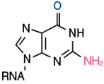
ミトコンドリアDNA編集
名称 | DdCBE派生シトシン・ベース編集 （DddA-derived cytosine base editors）
概要 | DNAの修復機構は、シトシン（C)がウラシル（U)に変わると 「グアニン（G)＝シトシン（C)」の塩基対を 「アデニン（A)=チミン（T）」の塩基対に修復する。 ※（RNAの）塩基ウラシル（U）に対応する、DNAの塩基はチミン（T）であるため。
変換
異常な組合せの塩基対
一塩基変換
一塩基変換は
結果として
「塩基対変換」
となる。
塩基対修復
正しい塩基対
塩基対

Slide 13
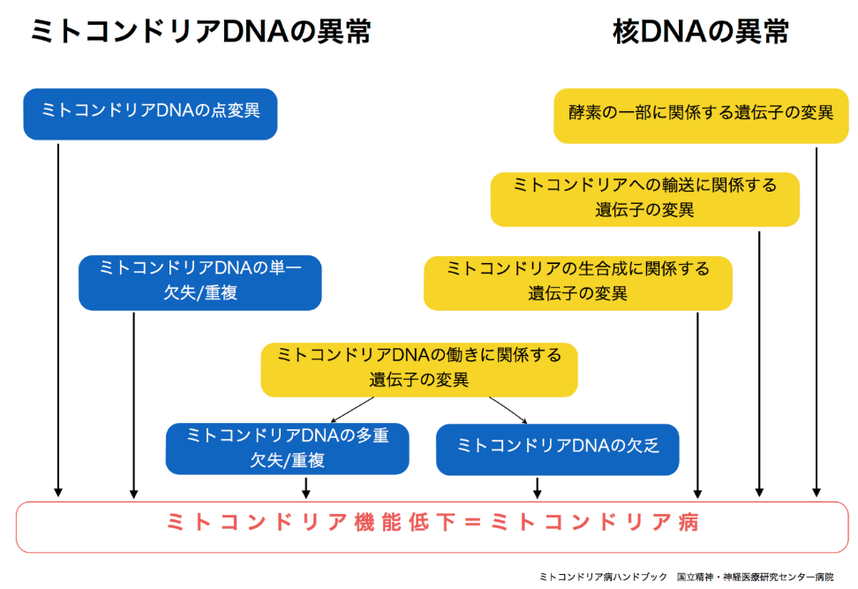

Slide 15
Casタンパク質 | 機能
Cas 1 | Cas１は、ウイルスが細胞に侵入してくると、Cas2と共に複合体を形成し、ウイルスのDNAを切断し、細胞のDNAをCRISPR部位に挿入し記録（免疫記憶）する。免疫記憶は、反復配列で分離されている。 ゲノム編集では、PAM（Proto-spacer Adjacent Motif）配列を認識。
Cas 2 | Cas1と共に複合体を形成しウイルスに取り付き、DNA／RNAを切断する。PAMを認識。
Cas 3 | Cas3は、大阪大学発のゲノム編集技術CRISPR-Cas3に利用されており、オフターゲットがほとんどない編集技術。Cas3は、Cas1／Cas2と異なりDNA／RNAを切り刻むように切断。
Cas 4 | Cas1／Cas2複合体が切り出したウイルスDNA断片をCRISPR部位に成形し、正しい方向に挿入。 Cas4は、DNAの二重鎖を解く機能、1本鎖のDNAを分解する機能も有する。
Cas 5 | Cas5 は、Cas1＆Cas2／Cas6／Cas7／Cas8などとマルチサブユニットの一部として、Cas6がCRISPR配列から生合成したcrRNA（CRISPR RNA）と結合し、Cascade（CRISPR-associated complex for antiviral defense）を構成。
Cas 6 | Cas6は、CRISPR由来のエンドリボヌクレアーゼ（endoribonuclease）で、免疫記憶を保持するCRISPR部位から転写されたprecursor-crRNAを配列から切断する。Cas6は、pre-crRNA生合成酵素。
Cas 7 | Cas7は、Cascadeを構成するユニットの一つ。Cas7は、Cas4が解いたDNAの二重鎖構造を保持し、6塩基ごとに折れ曲がりながら分子の中央部にらせん状に巻く、「crRNA:DNA折れ曲がり構造」を維持する。
Cas 8 | Cas8は、Cascadeを構成するユニットの一つで、PAMを認識。
Cas 9 | Cas9は、guide RNA（gRNA）とリボ核タンパク質（Ribonucleoprotein：RNP）複合体を形成。DNA配列とgRNAを照合して標的部位を認識し、PAM（NGG）配列から3塩基以内でDNAを切断。
Cas 10 | Cas10は、DNAポリメラーゼおよびヌクレオチドシクラーゼを含む複合体。CRISPR-Cas10として生物圏で最も豊富なファージの遺伝操作に関する研究が進展。病原性ファージなど原核生物ゲノム編集技術。
Cas 11 | RNP複合体（標的配列を認識する）を構成する。SubunitのメインはCas5とCas7でCas11はSmall Subunitの一つ。
Cas 12a | ゲノム編集用に開発されたCasタンパク質で別名Cpf1。Cas9は二本鎖DNAを垂直に切断するが、Cas12aは、切断面5’突出末端をつくる。Cas9、Cas12bと共にヒトゲノム編集のプラットフォームの一つ。
Cas 12b | ヒトゲノム編集プラットフォームの一つ。Cas9やCas12aより小さいのでアデノ随伴ウイルスなどを用いたウイルスベクターによるヒト細胞へのデリバリー・ツールの可能性。
Cas 13 | RNA編集Casタンパク質（Cas13a、C2c2）。Cas13のサブタイプには、Cas13a、Cas13b、Cas13c、Cas13dがある。Cas13bを利用した技術には、A-to-I塩基置換法REPAIR、SHERLOCKがある。

Slide 16
部品

Slide 18


Slide 19
タンパク質熟成工場
ゴルジ体
Golgi body
核
RNA
タンパク質製造工場
リボソーム
DNA
Ribosome
エネルギー工場
ミトコンドリア

Slide 20
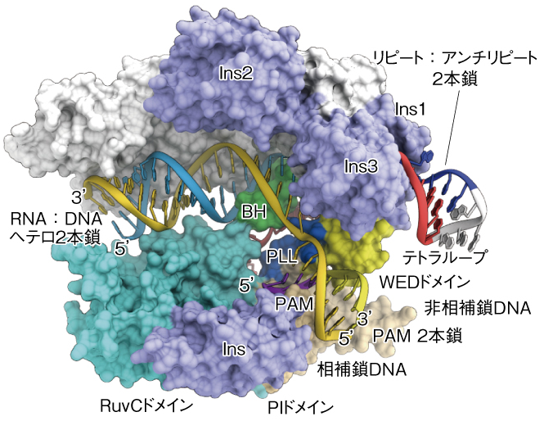
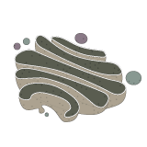

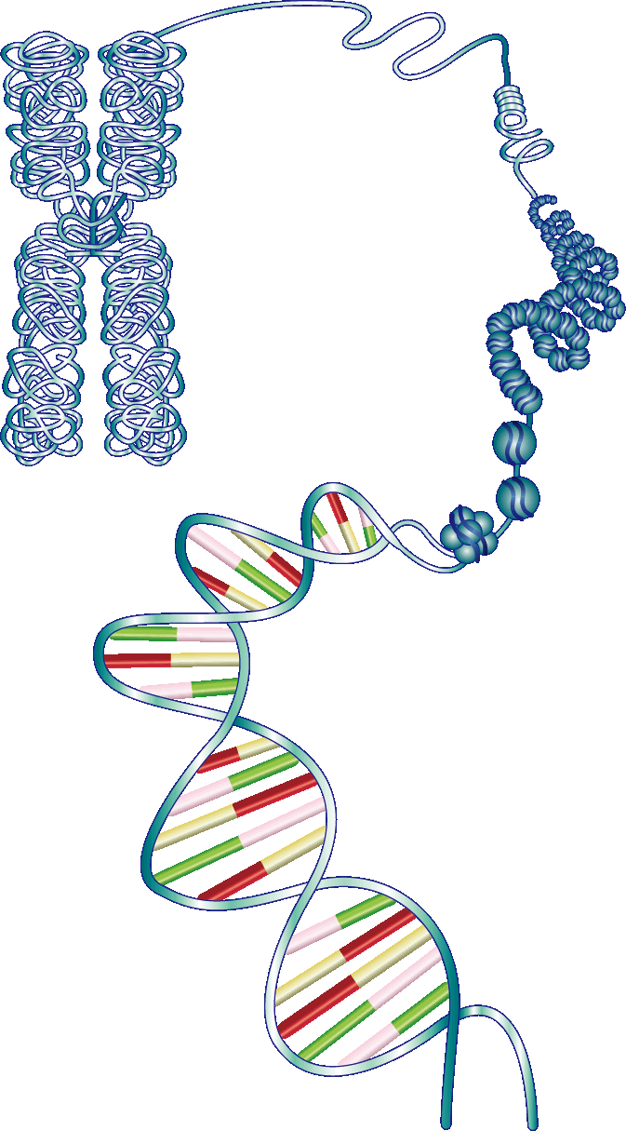
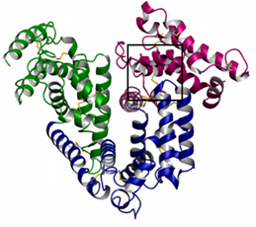
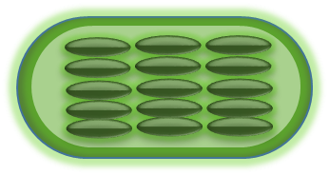
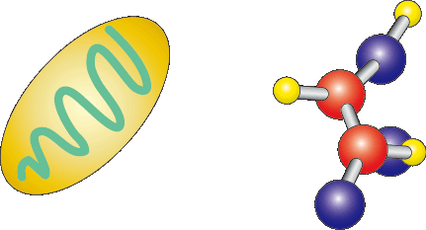
Golgi Body
Ribosome
核
RNA
染色体
DNA
ミトコンドリア

Slide 21
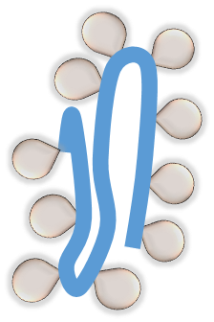
Nuclear
Ribosome
Golgi body
核
リボソーム
ゴルジ体
DNA
（核酸）
mRNA
タンパク質
タンパク質
翻訳後修飾
Messenger RNA
Protein
転写
翻訳

Slide 22
Nuclear
Ribosome
Golgi body
核
リボソーム
ゴルジ体
DNA
（核酸）
mRNA
タンパク質
タンパク質
翻訳後修飾
Messenger RNA
Protein
転写
翻訳

Slide 23

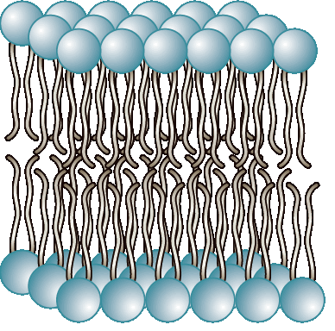

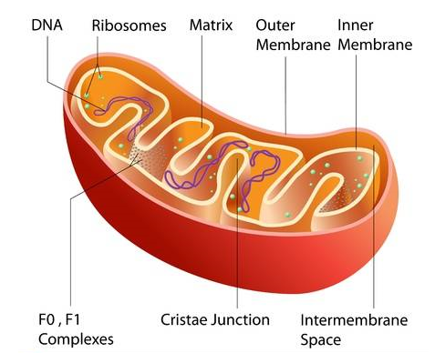
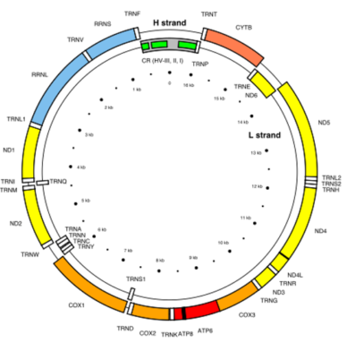
細胞膜
タンパク質熟成工場
ゴルジ体
Golgi body
核
生まれたてのタンパク質は役に立たない。
赤ちゃん「タンパク質」を一人前にしなくては。
RNA
リン脂質二重膜
染色体
ヒストン
リボソーム
DNA
タンパク質製造工場
Ribosome
ミトコンドリアDNA
（mtDNA）
ミトコンドリア
約16,500塩基
環状二重螺旋構造

Slide 24
tymine
DNA
アデニン
A
グアニン
G
シトシン
C
チミン
T
DeoxyriboNucleic Acid
デオキシリボ核酸
adenine
guanine
cytosine
RNA
グアニン
G
シトシン
C
ウラシル
U
アデニン
A
RiboNucleic Acid
リボ核酸
アデニン
（アデノシン）
uracil

Slide 25
tymine
DNA
アデニン
A
グアニン
G
シトシン
C
チミン
T
DeoxyriboNucleic Acid
デオキシリボ核酸
adenine
guanine
cytosine
RNA
グアニン
G
シトシン
C
ウラシル
U
アデニン
A
RiboNucleic Acid
リボ核酸
uracil
アデニン、グアニン、シトシン、ウラシルにリボースという糖が化学反応により付くと名前が右記のように変わる。
アデノシン
グアノシン
シチジン
ウリジン

Slide 26
ウラシル
U
DNA
塩基対
RNA
塩基対

Slide 27
DNA
RNA
塩基対
塩基対

Slide 28
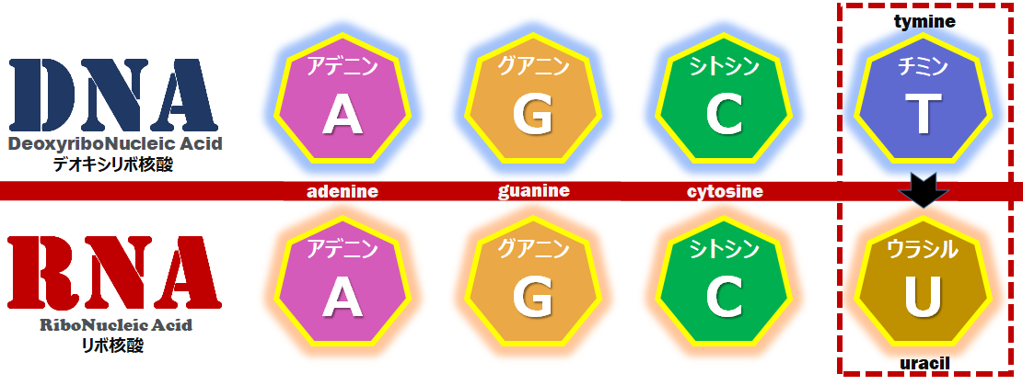
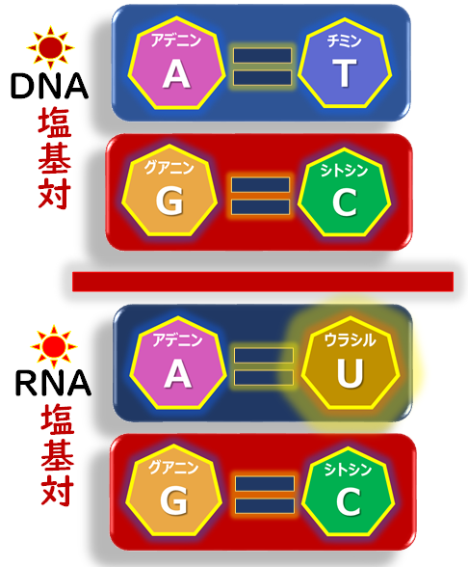
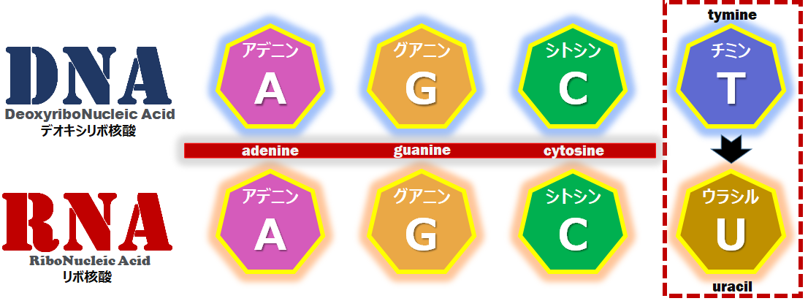

Slide 29
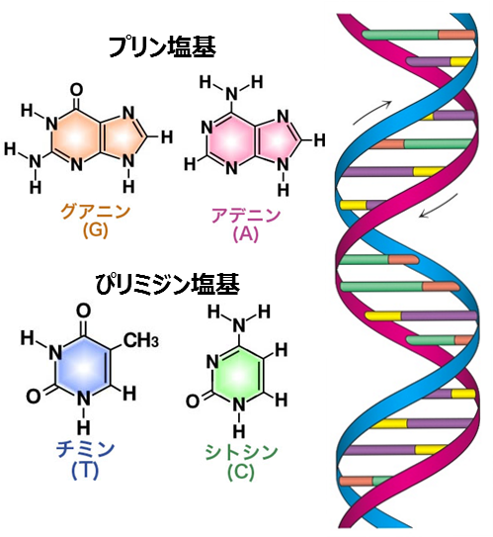
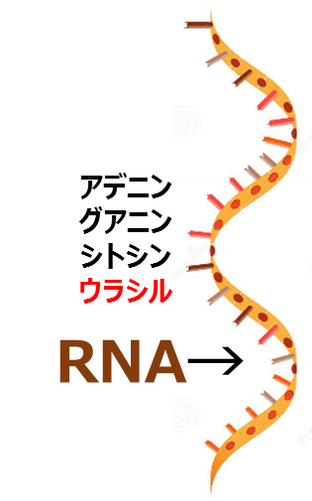
Nuclear
Ribosome
Golgi body
核
リボソーム
ゴルジ体
DNA
（核酸）
mRNA
タンパク質
タンパク質
翻訳後修飾
Messenger RNA
Protein
転写
翻訳

Slide 30
SpCas9タンパク質
http://first.lifesciencedb.jp/archives/11643
Nuclear
Ribosome
Golgi body
核
リボソーム
ゴルジ体
DNA
（核酸）
mRNA
タンパク質
タンパク質
翻訳後修飾
Messenger RNA
Protein
転写
翻訳

Slide 31
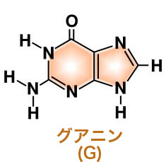
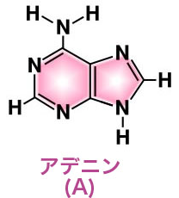
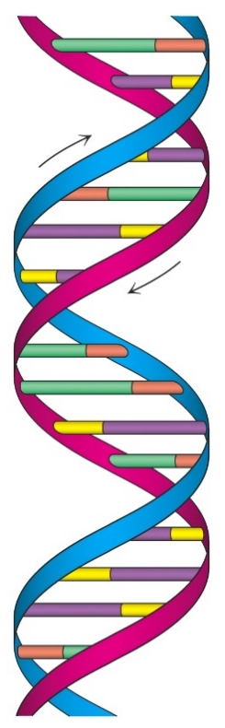
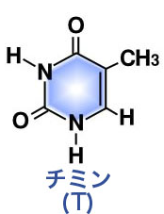
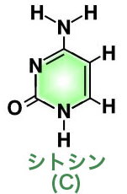
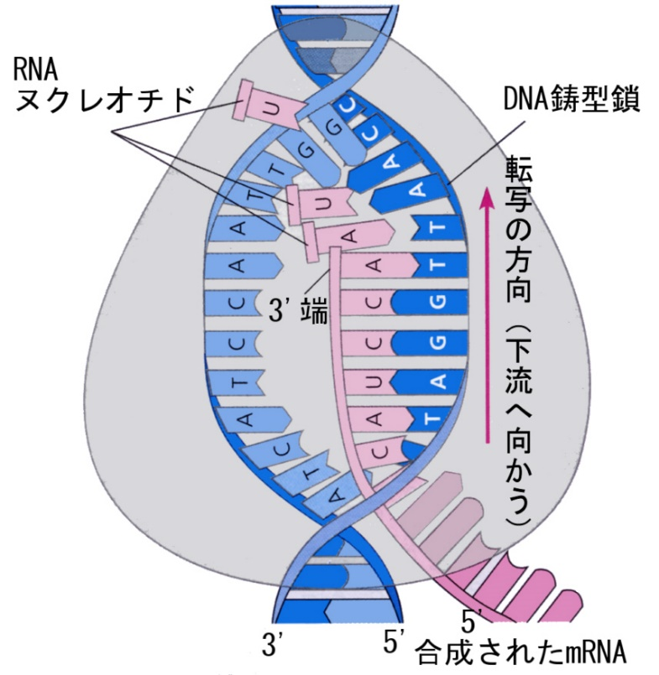
プリン塩基
タンパク質
アデニン
グアニン
シトシン
ウラシル
ぴリミジン塩基
RNA→
20のアミノ酸から
細胞内のリボソームで生合成される
DNA
（核酸）
mRNA
タンパク質
転写
翻訳
Messenger RNA
RNAポリメラーゼ
RNAポリメラーゼは、DNAの二重ラセンをほどきながら、二本鎖のうち鋳型となる鎖の塩基の配列を読んで、これと相補的な塩基をもったヌクレオチドを取り込み結合し「メッセンジャーRNA」（mRNA）を合成。

Slide 32
編集技術 | 概要
CRISPR-Cas9 | DNAを「切断」
RNA編集 | 切断せずに遺伝情報（塩基）だけを置き換える（置換）
ミトコンドリアDNA編集
エピゲノム編集 | 「切断」もせず、「置換」もせずに遺伝子を制御
 | CRISPRを使うゲノム編集 | CRISPRを使わないゲノム編集
編集技術 | ゲノム編集技術 CRISPR-Cas９ | RNA編集技術 | ミトコンドリアDNA 編集技術
ターゲット | DNA | RNA | ミトコンドリアDNA
編集方法 | DNAを切断して編集 | RNAとミトコンドリアDNAは そのままで塩基を変換（置換）
編集ツール （使用酵素） | 人為的に改変した 核酸分解酵素 （ヌクレアーゼ） | 核酸代謝酵素（デアミナーゼ） アデノシン・デアミナーゼ シチジン・デアミナーゼ
備考 | 意図しない遺伝子が 編集される欠点があるが 現在克服するための 研究開発が進捗 | 遺伝情報のコピーを 編集対象とするため DNAに対する 恒久的影響を排除 | ミトコンドリアDNAの 編集技術により ミトコンドリア病などの難病治療に光明

Slide 33
編集技術 | ゲノム編集技術 CRISPR-Cas９ | RNA編集技術 | ミトコンドリアDNA 編集技術
ターゲット | DNA | RNA | ミトコンドリアDNA
編集方法 | DNAを切断して編集 | RNAはそのままで 一塩基変換 | ミトコンドリアDNAは そのままで一塩基変換
編集ツール 使用酵素 | 人為的に改変した 核酸分解酵素 （ヌクレアーゼ） | 核酸代謝酵素 （デアミナーゼ） ・アデノシン・デアミナーゼ ・シトシン・デアミナーゼ | DdCBE派生 シトシンベース編集ツール Ddda
備考 | 意図しない遺伝子が 編集される欠点があるが 現在克服するための 研究開発が進捗 | 遺伝情報のコピーを 編集対象とするため DNAに対する 恒久的影響を排除 | ミトコンドリアDNAの 編集技術により ミトコンドリア病などの難病治療に光明

Slide 34
名称 | 構成 | 変換 | 備考
ADAR1 | Adenosine Deaminase ADAR1 ＋ ガイドRNA | A to I変換 （アデノシン→イノシン） | 最初のRNA一塩基編集技術
REPAIR | Adenosine Deaminase ADAR2 ＋ dPspCas13 | A to I変換 （アデノシン→イノシン） | ヒト細胞で変換成功
RESURE | Cytocine Deaminase＋dRamCas13 | C to U変換 （シトシン→ウラシル） A to I変換 （アデノシン→イノシン） | 一塩基編集の適用拡大
RESTORE | 改変オリゴRNA （＋細胞内に存在するADAR2を利用） | A to I変換 （アデノシン→イノシン） | 最初のCRISPRフリーRNA一塩基編集技術
LEAPER | アンチセンスRNA （＋細胞内に存在するADAR2を利用） | A to I変換 （アデノシン→イノシン） | ＣRISPRフリー 細胞導入手法が多様
ADARは、RNA編集酵素（Adenosine deaminase acting on RNA）細胞内に存在する
REPAIR : RNA editing for programmable A to I replacement
RESURE : RNA editing for specific C to U exchange
RESTORE : recruiting endogenous ADAR to specific transcripts for oligonucleotide-mediated RNA editing
LEAPER : leveraging editing endogenous ADAR for programmable editing of RNA

Slide 35
アデノ随伴ウイルス
 | 手法 | 概要
 | 一塩基編集
 | プライム編集
 | in vivoゲノム編集 | 非分裂細胞ノックイン。ヒト疾患のゲノム治療の可能性。 アデノ随伴ウイルスAAV-HDR
 | エピゲノム編集 | DNAを切らず、置換せずDNAの発現を制御
ローカルデザリング

Slide 36
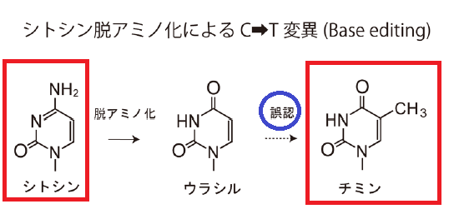
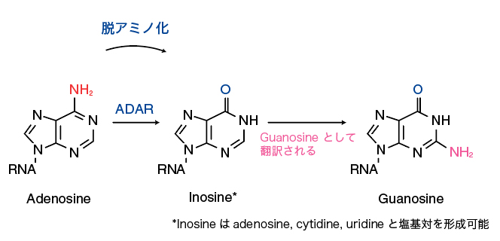
アデノシン
イノシン
グアノシン
（出典）https://ruo.mbl.co.jp/bio/product/epigenetics/article/RNA-modification.html

Slide 37
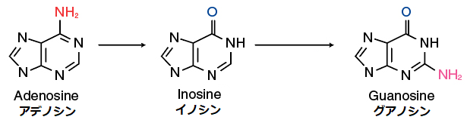
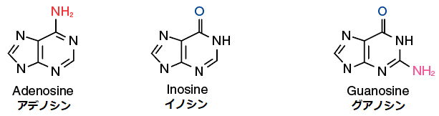
A→I
I→Gとして翻訳されう
アデノシン・デアミナーゼが

Slide 38
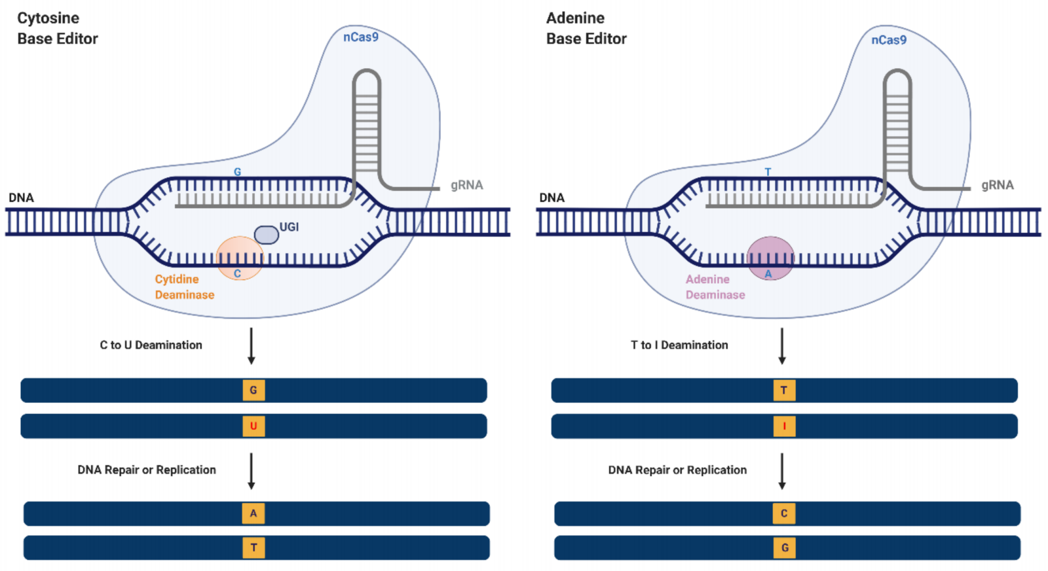

Slide 39
Casタンパク質 | 機能
Cas 1 | Cas１は、ウイルスが細胞に侵入してくると、Cas2と共に複合体を形成し、ウイルスのDNAを切断し、細胞のDNAをCRISPR部位に挿入し記録（免疫記憶）する。免疫記憶は、反復配列で分離されている。 ゲノム編集では、PAM（Proto-spacer Adjacent Motif）配列を認識。
Cas 2 | Cas1と共に複合体を形成しウイルス取りつき、DNA／RNAを切断する。PAMを認識。
Cas 3 | Cas3は、大阪大学発のゲノム編集技術CRISPR－Cas3に利用されており、オフターゲットが殆どない編集技術。Cas3は、Cas1／Cas2と異なりDNA／RNAを切り刻むように切断。
Cas 4 | Cas1／Cas2複合体が切り出したウイルスDNA断片をCRISPR部位に成形し、正しい方向に挿入。 Cas4は、DNAの二重鎖を解く機能、1本鎖のDNAを分解する機能も有する。
Cas 5 | Cas5 は、Cas1＆Cas2／Cas6／Cas7／Cas8などとマルチサブユニットの一部として、Cas6がCRISPR配列から生合成したcrRNA（CRISPR RNA）と結合し、Cascede（CRISPR-associated complex for antiviral defense）を構成。
Cas 6 | Cas6は、CRISPR由来のエンドリボヌクレアーゼ（endoRibonuclease）で、免疫記憶を保持するCRISPR部位から転写されたprecursor-crRNAを配列から切断する。Cas6は、pre-crRNA生合成酵素。
Cas 7 | Cas7は、Cascedeを構成するユニットの一つ。Cas7は、Cas4が解いたDNAの二重鎖構造を保持し、6塩基ごとに折れ曲がりながら分子の中央部にらせん状に巻く、「crRNA:DNA折れ曲がり構造」を維持する。
Cas 8 | Cas8は、Cascedeを構成するユニットの一つで、PAMを認識。
Cas 9 | Cas9は、guide RNA（gRNA）とリボ核タンパク質（Ribonucleoprotein：RNP）複合体を形成。DNA配列とgRNAを照合して標的部位を認識し、PAM（NGG）配列から3塩基以内でDNAを切断。 Cas9には、最初に用いられたSpCas9の他、SaCas9、FnCas9やDNA切断活性を非活性化したdCas9など。
Cas 10 | Cas10は、DNAポリメラーゼおよびヌクレオチドシクラーゼを含む複合体。CRISPR-Cas10として生物圏で最も豊富なファージの遺伝操作に関する研究が進展。病原性ファージなど原核生物ゲノム編集技術。
Cas 11 | RNP複合体（標的配列を認識する）を構成する。SubunitのメインはCas5とCas7でCas11はSmall Subunitの一つ。
Cas 12a | ゲノム編集用に開発されたCasタンパク質で別名Cpf1。Cas9は二本鎖DNAを垂直に切断するが、Cas12aは、切断面5’突出末端をつくる。Cas9、Cas12bと共にヒトゲノム編集のプラットフォームの一つ。
Cas 12b | ヒトゲノム編集プラットフォームの一つ。Cas9やCas12aより小さいのでアデノ随伴ウイルスなどを用いたウイルスベクターによるヒト細胞へのデリバリー・ツールの可能性。
Cas 13 | RNA編集Casタンパク質（Cas13a、C2c2）。Cas13のサブタイプには、Cas13a、Cas13b、Cas13c、Cas13dがある。Cas13bを利用した技術には、A-to-I塩基置換法REPAIR、SHERLOCKがある。

Slide 40
Casタンパク質の種類と機能
Casタンパク質 | 機能
Cas1 | Proto-spacer Adjacent Motif（PAM）配列を認識
Cas2 | PAM（PAM）配列を認識, DNA/RNA切断
Cas3 | DNA切断
Cas4 | DNA切断
Cas5 | crRNAを認識・結合する
Cas6 | Pre-crRNAのプロセッシングに関与
Cas7 | crRNAを認識・結合
Cas8 | crRNAを認識・結合
Cas9 | crRNA認識、DNA切断、PAM認識
Cas10 | crRNAを認識、DNAを切断する
Cas11 | Subunit
Cas12a | ゲノム編集用に開発されたCasタンパク質
Cas12b | Cas12aより小さいので細胞内送達ツールに適する
Cas13 | RNA編集用のCasタンパク質でRNA切断機能を不活性化
https://note.com/stakgene/n/n096f0fc9a7ea

Slide 41
Cas9 | 派生型 | 概要
dCas9 |  | DNA切断活性がないCas9タンパク質。エピゲノム編集や、特定DNA領域の特定と可視化などに利用。
nCas9 |  | ニッカ―ゼ（Nickase）Ca9。
NmCas9 |  | Neisseria meningitidis（髄膜炎菌）から単離されたCas9。RNA切断活性を持つ。PAMは NNNNGATT。
SpCas9 | 化膿連鎖球菌（Streptococcus pyogenes）から単離されたCas9。 ゲノム編集用ツールとして最初に使用されたCas9。
 | eSpCas9 | 標的変異導入活性型Cas9の一つ。eSpCas9（enhanced specificity SpCas9）は、オフターゲット活性を抑制するためNUCローブに変異を導入。
 | SpCas9-HF1 | 標的変異導入活性型Cas9の一つ。オフターゲット活性を抑制するためRECローブに変異を導入。
 | HeFSpCas9 | HeFSpCas9s（Highly enhanced Fidelity SpCas9 variants）は、eSpCas9とSpCas9-HF1両方の変異を持つ。
 | HypaCas9 | HypaCas9（Hyper-accurate Cas9 variant）は、オフターゲットのため変異N692A/M694A/Q695A/H698Aを導入。
 | evoCas9 | evolved Cas9（evoCas9）は、RECドメインにM495V/Y515N/K526E/R661Qの変異を導入。
 | SniperCas9 | 大腸菌（Escherichia coli）から単離したヌクレアーゼを利用。
SaCas9 |  | 黄色ブドウ球菌（Staphylococcus aureus）から単離されたCas9。PAMは NNGRRT（R: A or G）。
 | KKH SaCas9 | PAMの制限を緩和するため変異（E782K/N968K/R1015H）が導入されたSaCas９。
FnCas9 |  | フランシセラ・ノビシダ菌（Francisella novicida）から単離されたCas9。PAMは NGG。
CjCas9 |  | カンピロバクター・ジェジュニ菌（Campylobacter jejuni）から単離されたCas9。 PAMは NNNVRYM（V: A or C or G、R: A or G、 Y: C or T、M: A or C）若しくはNNNNACAC。 最も小さいCas9であることからミトコンドリアDNA編集に利用可能ではと言われている。
xCas9 |  | xCas9は、Phage-Associated continuous Evolution（PACE: ファージによる連続分子進化法）をSpCas9に適応し、NG、GAA、GATをPAMとして認識できる。xCas9 3.7は、SpCas9に対して7箇所の変異（A262T/R324L/S409I/E480K/E543D/M694I/E1219V）を持ち、ヒト培養細胞において標的配列に変異導入活性を持つだけでなく、xCas9とbase editor architecture（BE3）を融合させることで標的配列にあるシトシンをチミンにあるいはアデニンからグアニンに塩基置換できる。

Slide 42
Cas9 | 派生型 | 概要
dCas9 |  | DNA切断活性がないCas9タンパク質。エピゲノム編集や、特定DNA領域の特定と可視化などに利用。
nCas9 |  | ニッカ―ゼ（Nickase）Ca9。
NmCas9 |  | Neisseria meningitidis（髄膜炎菌）から単離されたCas9。RNA切断活性を持つ。PAMは NNNNGATT。
SpCas9 | 化膿連鎖球菌（Streptococcus pyogenes）から単離されたCas9。 ゲノム編集用ツールとして最初に使用されたCas9。
 | eSpCas9 | 標的変異導入活性型Cas9の一つ。eSpCas9（enhanced specificity SpCas9）は、オフターゲット活性を抑制するためNUCローブに変異を導入。
 | SpCas9-HF1 | 標的変異導入活性型Cas9の一つ。オフターゲット活性を抑制するためRECローブに変異を導入。
 | HeFSpCas9 | HeFSpCas9s（Highly enhanced Fidelity SpCas9 variants）は、eSpCas9とSpCas9-HF1両方の変異を持つ。
 | HypaCas9 | HypaCas9（Hyper-accurate Cas9 variant）は、オフターゲットのため変異N692A/M694A/Q695A/H698Aを導入。
 | evoCas9 | evolved Cas9（evoCas9）は、RECドメインにM495V/Y515N/K526E/R661Qの変異を導入。
 | SniperCas9 | 大腸菌（Escherichia coli）から単離したヌクレアーゼを利用。
SaCas9 |  | 黄色ブドウ球菌（Staphylococcus aureus）から単離されたCas9。PAMは NNGRRT（R: A or G）。
 | KKH SaCas9 | PAMの制限を緩和するため変異（E782K/N968K/R1015H）が導入されたSaCas９。
FnCas9 |  | フランシセラ・ノビシダ菌（Francisella novicida）から単離されたCas9。PAMは NGG。
CjCas9 |  | カンピロバクター・ジェジュニ菌（Campylobacter jejuni）から単離されたCas9。 PAMは NNNVRYM（V: A or C or G、R: A or G、 Y: C or T、M: A or C）若しくはNNNNACAC。 最も小さいCas9であることからミトコンドリアDNA編集に利用可能ではと言われている。
xCas9 |  | xCas9は、Phage-Associated continuous Evolution（PACE: ファージによる連続分子進化法）をSpCas9に適応し、NG、GAA、GATをPAMとして認識できる。xCas9 3.7は、SpCas9に対して7箇所の変異（A262T/R324L/S409I/E480K/E543D/M694I/E1219V）を持ち、ヒト培養細胞において標的配列に変異導入活性を持つだけでなく、xCas9とbase editor architecture（BE3）を融合させることで標的配列にあるシトシンをチミンにあるいはアデニンからグアニンに塩基置換できる。

Slide 43
Cas9 | 派生型 | 概要
dCas9 |  | DNA切断活性がないCas9タンパク質。エピゲノム編集や、特定DNA領域の特定と可視化などに利用。
nCas9 |  | ニッカ―ゼ（Nickase）Cas９。
NmCas9 |  | Neisseria meningitidis（髄膜炎菌）から単離されたCas9。RNA切断活性を持つ。PAMは NNNNGATT。
SpCas9 |  | 化膿連鎖球菌（Streptococcus pyogenes）から単離されたCas9。ゲノム編集用ツールとして最初に使用されたCas9。
 | eSpCas9 | 標的変異導入活性型Cas9の一つ。eSpCas9（enhanced specificity SpCas9）は、オフターゲット活性を抑制するためNUCローブに変異を導入。
 | SpCas9-HF1 | 標的変異導入活性型Cas9の一つ。オフターゲット活性を抑制するためRECローブに変異を導入。
 | HeFSpCas9 | HeFSpCas9s（Highly enhanced Fidelity SpCas9 variants）は、eSpCas9とSpCas9-HF1両方の変異を持つ。
 | HypaCas9 | HypaCas9（Hyper-accurate Cas9 variant）は、オフターゲットのため変異N692A/M694A/Q695A/H698Aを導入。
 | evoCas9 | evolved Cas9（evoCas9）は、RECドメインにM495V/Y515N/K526E/R661Qの変異を導入。
 | SniperCas9 | 大腸菌（Escherichia coli）から単離したヌクレアーゼを利用。
 | HiFiCas9
SaCas9 |  | 黄色ブドウ球菌（Staphylococcus aureus）から単離されたCas9。PAMは NNGRRT（R: A or G）。
 | KKH SaCas9 | PAMの制限を緩和するため変異（E782K/N968K/R1015H）が導入されたSaCas９。
 | eSaCas9
FnCas9 |  | フランシセラ・ノビシダ菌（Francisella novicida）から単離されたCas9。PAMは NGG。
CjCas9 |  | カンピロバクター・ジェジュニ菌（Campylobacter jejuni）から単離されたCas9。 PAMは NNNVRYM（V: A or C or G、, R: A or G、 Y: C or T、 M: A or C）若しくはNNNNACAC。 最も小さいCas9であることからミトコンドリアDNA編集に利用可能ではと言われている。
AsCas9
xCas9 |  | xCas9は、Phage-Associated continuous Evolution（PACE: ファージによる連続分子進化法）をSpCas9に適応し、NG、GAA、 GATをPAMとして認識できる。xCas9 3.7は，SpCas9に対して7箇所の変異（A262T/R324L/S409I/E480K/E543D/M694I/E1219V）を持ち、ヒト培養細胞において標的配列に変異導入活性を持つだけでなく、xCas9とbase editor architecture（BE3）あるいはABEを融合させることで標的配列にあるシトシンをチミンにあるいはアデニンからグアニンに塩基置換できる。

Slide 44
アデニン
A
 | DNAを切らずに塩基を変換する技術
Base Editor Architecture
名称 | アデニン・ベース・エディタ Adenine Base Editor（ABE） | シトシン・ベース・エディタ Cytosine BaseEditor（CBE） Target－AID
酵素 | アデノシン・デアミナーゼ | シチジン・デアミナ―ゼ
変換
グアニン
G
シトシン
C
チミン
T
変換
変換

Slide 45
 | 一塩基編集
Base Editor Architecture
名称 | アデニン・ベース・エディタ Adenine Base Editor（ABE） | シトシン・ベース・エディタ Cytosine BaseEditor（CBE） Target－AID
酵素 | アデノシン・デアミナーゼ | シチジン・デアミナ―ゼ
変換
変換
変換

Slide 46
 | ミトコンドリアDNA編集
名称 | DdCBE派生シトシン・ベース編集ツール （DddA-derived cytosine base editors）
概要 | ミトコンドリアDNAの修復機構は、シトシン（C)がウラシル（U)に変わると 「グアニン（G)＝シトシン（C)」の塩基対を 「アデニン（A)=チミン（T）」の塩基対に修復する。 ※（RNAの）塩基ウラシル（U）に対応する、DNAの塩基はチミン（T）であるため。
変換
結果
一塩基変換
塩基対修復
変換
塩基対変換
塩基対

Slide 47
 | ミトコンドリアDNA編集
名称 | DdCBE派生シトシン・ベース編集ツール （DddA-derived cytosine base editors）
概要 | DNAの修復機構は、シトシン（C)がウラシル（U)に変わると 「グアニン（G)＝シトシン（C)」の塩基対を 「アデニン（A)=チミン（T）」の塩基対に修復する。 ※（RNAの）塩基ウラシル（U）に対応する、DNAの塩基はチミン（T）であるため。
変換
異常な塩基対
一塩基変換
一塩基変換は
結果として
「塩基対変換」
となる。
塩基対修復
正しい塩基対
塩基対

Slide 48
変換
変換

